Slide 1
Compras Públicas Sustentáveis
Instrutora:
Vanessa Menezes
Analista de Controle Externo – TCE/RN

Slide 2
Você sabia?
As Compras Públicas chegam a 15% do produto interno bruto (PIB)
Administração Pública tem um forte poder de interferência no mercado
IMPACTOS
Não apenas o aspecto econômico, mas também questões sociais, ambientais e de políticas públicas
Slides adaptados das seguintes fontes: ENAP, Sustentabilidade. Compras Sustentáveis e a Nova Lei de Licitações / Manual de licitações sustentáveis da Justiça Federal da 3ª Região. / Guia Nacional de Contratações Sustentáveis - AGU

Slide 3
Compras Pública Sustentáveis
Lei 12.349/10
Incluiu no art. 3º da Lei 8.666/1993, a promoção do DESENVOLVIMENTO NACIONAL SUSTENTÁVEL como um dos objetivos das licitações públicas.
Lei 8.666/93
Sustentabilidade nas licitações
Verificou que diversos órgãos da Administração Pública não estavam cumprindo a disposição consignada no art. 3º da Lei 8.666/1993 e realizou uma série de determinações.
Acórdão
1.056/17
TCU

Slide 4
Compras Pública Sustentáveis
Lei 14.133/2021
Questões relacionadas com a sustentabilidade
Art. 11. O processo licitatório tem por objetivos:
(..) IV - incentivar a inovação e o desenvolvimento nacional sustentável
Ciclo de vida do objeto
Impacto ambiental
Logística reserva
Medidas mitigadoras
(...)
Fonte: https://sonhoastral.com/articles/1516

Slide 5
Compras Pública Sustentáveis
Desafios
Conhecimento da legislação e do mercado
Capacidade técnica para especificar um produto ou um serviço que contemple requisitos de sustentabilidade e avaliar impactos ao meio ambiente
Condições de avaliar os impactos na qualidade de vida dos trabalhadores que prestam serviços ao poder público
Fonte: https://www.revistaadventista.com.br/da-redacao/destaques/nos-passos-da-minha-mae/
Plano teórico-conceitual → Nível prático

Slide 6
Sustentabilidade
“Sustentabilidade é a capacidade de suprir as necessidades do presente sem comprometer a capacidade das gerações futuras de satisfazerem as suas próprias necessidades.”
Fonte : Organização das Nações Unidas

Slide 7
Sustentabilidade
17 Objetivos do Desenvolvimento Sustentável
Compõe uma agenda mundial para a construção e a implementação de políticas públicas que visam aumentar a qualidade de vida da humanidade até 2030.
Fonte : Organização das Nações Unidas
ODS 1 – Acabar com a pobreza em todas as suas formas, em todos os lugares. ODS 2 – Acabar com a fome, alcançar a segurança alimentar e melhoria da nutrição e promover a agricultura sustentável. ODS 3 – Assegurar uma vida saudável e promover o bem-estar para todos, em todas as idades. ODS 4 – Assegurar a educação inclusiva e equitativa e de qualidade, e promover oportunidades de aprendizagem ao longo da vida para todos. ODS 5 – Alcançar a igualdade de gênero e empoderar todas as mulheres e meninas. ODS 6 – Assegurar a disponibilidade e gestão sustentável da água e do saneamento para todos. ODS 7 – Assegurar o acesso confiável, sustentável, moderno e a preço acessível à energia para todos. ODS 8 – Promover o crescimento econômico sustentado, inclusivo e sustentável, emprego pleno e produtivo e trabalho decente para todos. ODS 9 – Construir infraestruturas resilientes, promover a industrialização inclusiva e sustentável e fomentar a inovação. ODS 10 – Reduzir a desigualdade dentro dos países e entre eles. ODS 11 – Tornar as cidades e os assentamentos humanos inclusivos, seguros, resilientes e sustentáveis. ODS 12 – Assegurar padrões de produção e de consumo sustentáveis. ODS 13 – Tomar medidas urgentes para combater a mudança do clima e seus impactos. ODS 14 – Conservação e uso sustentável dos oceanos, dos mares e dos recursos marinhos para o desenvolvimento sustentável. ODS 15 – Proteger, recuperar e promover o uso sustentável dos ecossistemas terrestres, gerir de forma sustentável as florestas, combater a desertificação, deter e reverter a degradação da terra e deter a perda de biodiversidade. ODS 16 – Promover sociedades pacíficas e inclusivas para o desenvolvimento sustentável, proporcionar o acesso à justiça para todos e construir instituições eficazes, responsáveis e inclusivas em todos os níveis. ODS 17 – Fortalecer os meios de implementação e revitalizar a parceria global para o desenvolvimento sustentável.

Slide 8
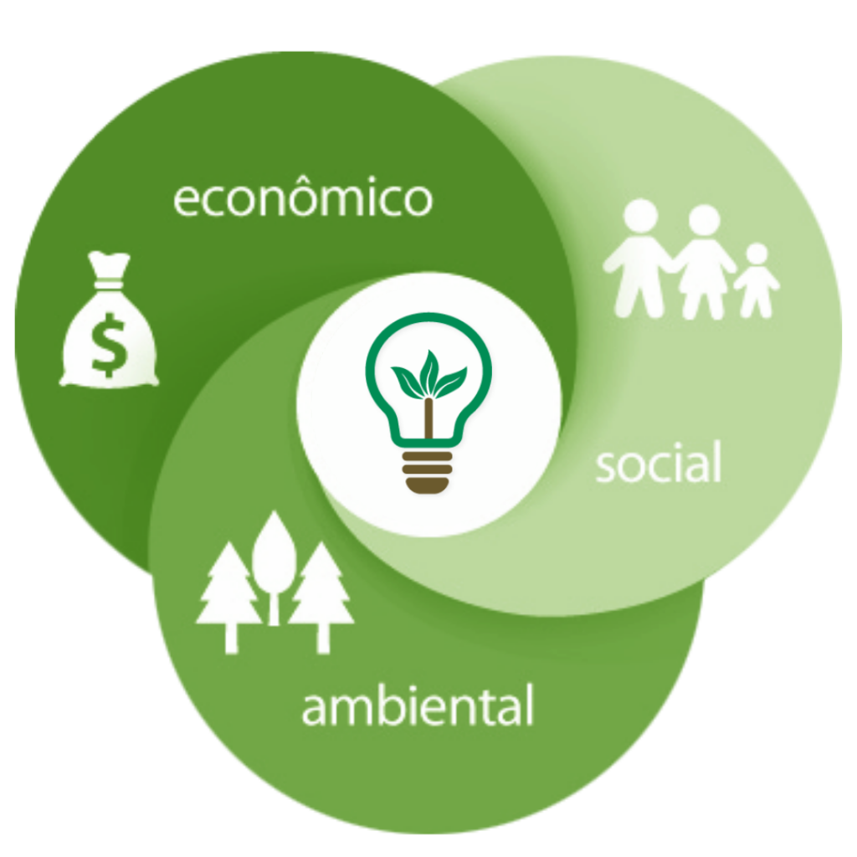
Sustentabilidade
Três pilares da sustentabilidade
Além da preocupação com aspectos econômicos, é necessário considerar também os impactos que as contratações públicas podem causar ao meio ambiente e à sociedade.
Fonte: https://meiosustentavel.com.br/sustentabilidade/

Slide 9
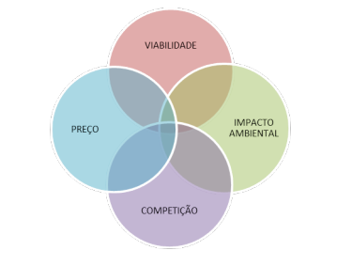
Equilíbrio entre a licitação e a sustentabilidade
O gestor público não deve se limitar ao aspecto econômico no planejamento das contratações públicas sustentáveis, mas observar e garantir o equilíbrio entre os princípios da licitação estabelecidos no art. 5º da Lei nº 14.133/21. O ponto ideal é que haja a intersecção entre viabilidade, competitividade, impacto ambiental e preço

Slide 10
Compras Públicas Sustentáveis
COMPRAS PÚBLICAS SUSTENTÁVEIS
São procedimentos administrativos formais que contribuem para a promoção do desenvolvimento nacional sustentável, mediante a inserção de critérios sociais, ambientais e econômicos nas aquisições de bens, contratações de serviços e execuções de obras.
De uma maneira geral, trata-se da utilização do poder de compra do setor público para gerar benefícios econômicos, sociais e ambientais para o nosso país.

Slide 11
Compras Públicas Sustentáveis
Por que realizar contratações públicas sustentáveis?
Os benefícios decorrentes da aplicação de critérios socioambientais nas contratações públicas viabilizam o incremento de produtos sustentáveis colocados à disposição da sociedade e a inafastável preservação do meio ambiente, com a redução da utilização de matérias-primas e diminuição do descarte de resíduos na natureza.
Contribuem para fomentar, estimular condutas e ajustar o mercado fornecedor de bens, serviços e obras aos parâmetros de sustentabilidade ambiental fixados pela própria administração pública.

Slide 12
Compras Públicas Sustentáveis
Maior gasto de recursos públicos?
Fonte: https://odebateon.com.br/repensar-o-gasto-publico-para-crescer/

Slide 13
Ciclo de Vida de Produtos e Serviços
A Nova Lei de Licitações e Contratos
Art. 6º Para os fins desta Lei, consideram-se: […]
XXIII - termo de referência: documento necessário para a contratação de bens e serviços, que deve conter os seguintes parâmetros e elementos descritivos: […]
c) descrição da solução como um todo, considerado todo o ciclo de vida do objeto;

Slide 14
Ciclo de Vida de Produtos e Serviços
A Nova Lei de Licitações e Contratos
Art. 11. O processo licitatório tem por objetivos:
I - assegurar a seleção da proposta apta a gerar o resultado de contratação mais vantajoso para a Administração Pública, inclusive no que se refere ao ciclo de vida do objeto;

Slide 15
Ciclo de Vida de Produtos e Serviços
A Nova Lei de Licitações e Contratos
Art. 18. A fase preparatória do processo licitatório é caracterizada pelo planejamento e deve compatibilizar-se com o plano de contratações anual (...), compreendidos:
VIII - a modalidade de licitação, o critério de julgamento, o modo de disputa e a adequação e eficiência da forma de combinação desses parâmetros, para os fins de seleção da proposta apta a gerar o resultado de contratação mais vantajoso para a Administração Pública, considerado todo o ciclo de vida do objeto;

Slide 16
Ciclo de Vida de Produtos e Serviços
A Nova Lei de Licitações e Contratos
Art. 34. O julgamento por menor preço ou maior desconto e, quando couber, por técnica e preço considerará o menor dispêndio para a Administração, atendidos os parâmetros mínimos de qualidade definidos no edital de licitação.
§ 1º Os custos indiretos, relacionados com as despesas de manutenção, utilização, reposição, depreciação e impacto ambiental do objeto licitado, entre outros fatores vinculados ao seu ciclo de vida, poderão ser considerados para a definição do menor dispêndio, sempre que objetivamente mensuráveis, conforme disposto em regulamento.

Slide 17
Ciclo de Vida de Produtos e Serviços
CICLO DE VIDA DO PRODUTO
Lei nº 12.305/2010 - Institui a Política Nacional de Resíduos Sólido.
Art. 3º Para os efeitos desta Lei, entende-se por:
(...)
IV - ciclo de vida do produto: série de etapas que envolvem o desenvolvimento do produto, a obtenção de matérias-primas e insumos, o processo produtivo, o consumo e a disposição final;

Slide 18
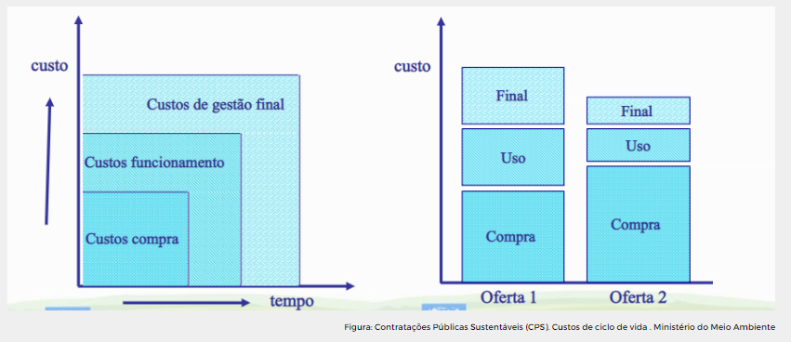
Ciclo de Vida de Produtos e Serviços
CICLO DE VIDA DO OBJETO
Aquisição
Funcionamento
Gestão final
Compra
Entrega
Instalação (...)
Consumo de água
Consumo de energia
Manutenção (...)
Desmontagem
Tratamento de resíduos (...)

Slide 19
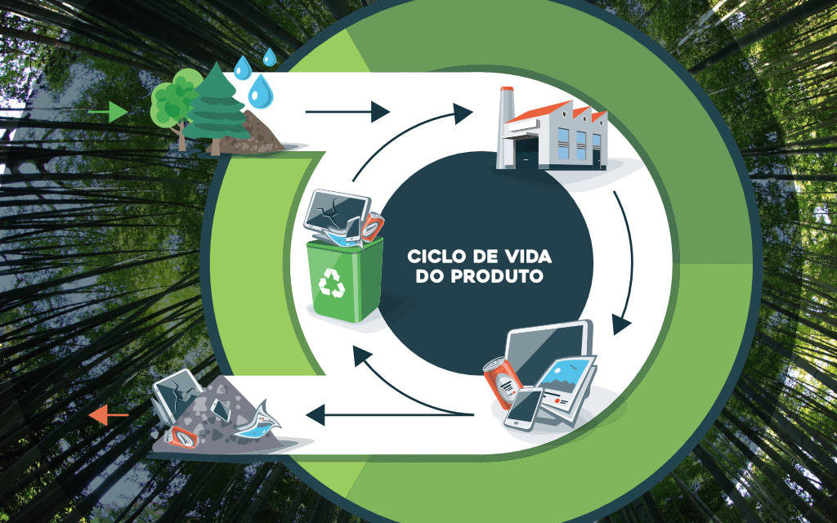
Ciclo de Vida de Produtos e Serviços
Avaliar o
ciclo de vida do produto
Obter o seu custo ambiental, social, e econômico
Selecionar a proposta que representa o menor dispêndio para a Administração.
Fonte:https://amblegis.com.br/qualidade/o-ciclo-de-vida-do-produto-e-a-iso-14001/

Slide 20
Ciclo de Vida de Produtos e Serviços
EMPRESAS CERTIFICADORAS OU ÓRGÃO CERTIFICADOR
- Possuem a permissão de emitir certificado.
ÓRGÃOS ACREDITADORES
Fonte: https://www.agenciaimma.com.br/ferramentas-gratuitas-para-analisar-seus-concorrentes/

Slide 21
Ciclo de Vida de Produtos e Serviços
PROCESSO DE CERTIFICAÇÃO
Enquadramento de um produto a padrões previamente estabelecidos em normas e regulamentos → Ciclo de vida → a certificação deve declarar que determinado produto atende requisitos ambientais e legais.
No momento, a forma mais prática e objetiva de se avaliar produtos (objetos mais simples) quanto à sustentabilidade para aceitação ou recusa de propostas.

Slide 22
Ciclo de Vida de Produtos e Serviços
ABNT NBR ISO 14001
A implementação dessa norma deve ser buscada por empresas que desejam estabelecer ou aprimorar um Sistema de Gestão Ambiental
É uma norma internacional que define sobre como colocar um sistema de gestão ambiental eficaz em vigor. É projetada para ajudar as empresas a adequar responsabilidades ambientais aos seus processos internos e a continuar sendo bem-sucedidas comercialmente. Ainda, torna possível prover o crescimento da empresa, por meio da redução do impacto ambiental
Fonte: https://www.consultoriaiso.org/para-que-serve-iso-14001//

Slide 23
Ciclo de Vida de Produtos e Serviços
ABNT NBR ISO 14001
Aceitação da proposta em certames
As certificações vão declarar que determinado produto atende certos requisitos ambientais e legais ao longo do seu ciclo de vida
Avaliação do ciclo de vida: abordagem exclusivamente ambiental
PRODUTO SEM CERTIFICADO
PRODUTO COM CERTIFICADO

Slide 24
Ciclo de Vida de Produtos e Serviços
PRODUTO COM CERTIFICADO
PRODUTO COM CERTIFICADO
Será possível fazer a avaliação econômica e social do ciclo de vida?

Slide 25
Ciclo de Vida de Produtos e Serviços
Não podemos utilizar certificações para demonstrar a vantajosidade de um produto em relação a outro no âmbito das licitações públicas.
Só devem ser exigidas para comprovar que determinado produto possui um ciclo de vida que observa certos requisitos de sustentabilidade exigidos em lei, mas que não podem ser mensurados com precisão.
Definir a vantajosidade de uma proposta em relação à outra será algo bem complexo de se fazer.

Slide 26
Ciclo de Vida de Produtos e Serviços
COMPARAR ECONOMICAMENTE PROPOSTAS
Desafios
impossibilidade de se avaliar o desempenho ambiental dos produtos ofertados;
inexistência de normativos específicos, tratando da matéria;
certificação de produtos existente não contempla aspectos econômicos e sociais;
certificação de produtos existente não permite a comparação do desempenho ambiental de produtos.

Slide 27
Ciclo de Vida de Produtos e Serviços
Art. 42, NLLC. A prova de qualidade de produto apresentado pelos proponentes como similar ao das marcas eventualmente indicadas no edital será admitida por qualquer um dos seguintes meios: [...]
III - certificação, certificado, laudo laboratorial ou documento similar que possibilite a aferição da qualidade e da conformidade do produto ou do processo de fabricação, inclusive sob o aspecto ambiental, emitido por instituição oficial competente ou por entidade credenciada.

Slide 28
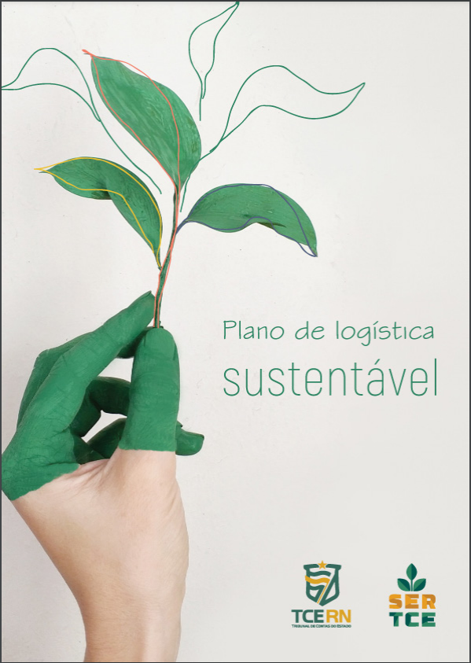
Plano de Logística Sustentável

Slide 29
Plano de Logística Sustentável
DECRETO Nº 7.746, DE 5 DE JUNHO DE 2012
Art. 16. A administração pública federal direta, autárquica e fundacional e as empresas estatais dependentes deverão elaborar e implementar Planos de Gestão de Logística Sustentável, (...), que preverá, no mínimo:
I – atualização do inventário de bens e materiais do órgão e identificação de similares de menor impacto ambiental para substituição;
II – práticas de sustentabilidade e de racionalização do uso de materiais e serviços;
Fonte: Manual de licitações sustentáveis da Justiça Federal da 3ª Região. Pág. 10

Slide 30
Plano de Logística Sustentável
DECRETO Nº 7.746, DE 5 DE JUNHO DE 2012
Art. 16. A administração pública federal direta, autárquica e fundacional e as empresas estatais dependentes deverão elaborar e implementar Planos de Gestão de Logística Sustentável, (...), que preverá, no mínimo:
(...)
III – responsabilidades, metodologia de implementação e avaliação do plano; e
IV – ações de divulgação, conscientização e capacitação.

Slide 31
Plano de Logística Sustentável
INSTRUÇÃO NORMATIVA Nº 10, DE 12 DE NOVEMBRO DE 2012
Estabelece regras para elaboração dos PLS de que trata o art. 16, do Decreto nº 7.746, de 5 de junho de 2012, e dá outras providências.
Art. 3º Os PLS são ferramentas de planejamento com objetivos e responsabilidades definidas, ações, metas, prazos de execução e mecanismos de monitoramento e avaliação, que permite ao órgão ou entidade estabelecer práticas de sustentabilidade e racionalização de gastos e processos na Administração Pública.

Slide 32
Plano de Logística Sustentável
Art. 5º Os PLS deverão conter, no mínimo:
(...)
II – práticas de sustentabilidade e de racionalização do uso de materiais e serviços;
(...)

Slide 33
Plano de Logística Sustentável
Art. 8º (...) deverão abranger, no mínimo, os seguintes temas:
I – material de consumo compreendendo, pelo menos, papel para impressão, copos descartáveis e cartuchos para impressão;
II – energia elétrica;
III – água e esgoto;
IV – coleta seletiva;
V – qualidade de vida no ambiente de trabalho;
(...)

Slide 34
Plano de Logística Sustentável
Art. 8º (...) deverão abranger, no mínimo, os seguintes temas:
(...)
VI – compras e contratações sustentáveis, compreendendo, pelo menos, obras, equipamentos, serviços de vigilância, de limpeza, de telefonia, de processamento de dados, de apoio administrativo e de manutenção predial; e
VII – deslocamento de pessoal, considerando todos os meios de transporte, com foco na redução de gastos e de emissões de substâncias poluentes.

Slide 35
Plano de Logística Sustentável
Anexo II – Sugestões de boas práticas de sustentabilidade e de racionalização de materiais
Copos Descartáveis
1. Dar preferência para os copos produzidos com materiais que propiciem a reutilização ou a reciclagem com vistas a minimizar impactos ambientais adversos; e
2. Realizar campanhas de sensibilização para conscientizar os servidores a reduzirem o consumo de copos descartáveis.

Slide 36
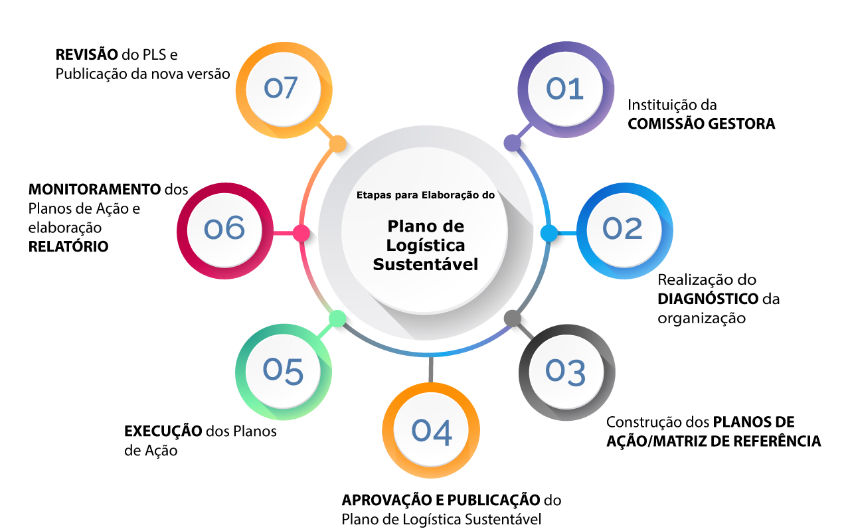
Plano de Logística Sustentável
Fonte : https://www.congressonacional.leg.br/rede-legislativo-sustentavel/pls/como-elaborar-pls

Slide 37
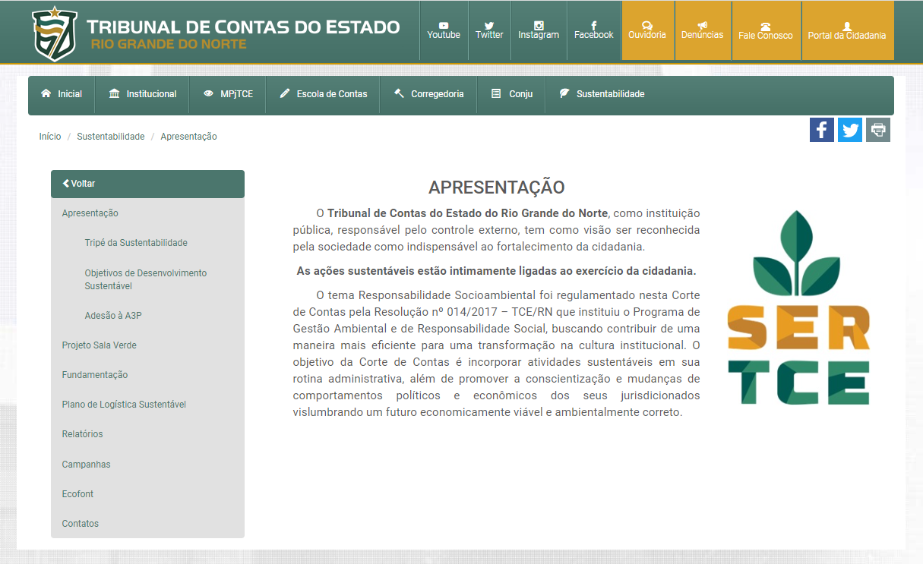

Slide 38
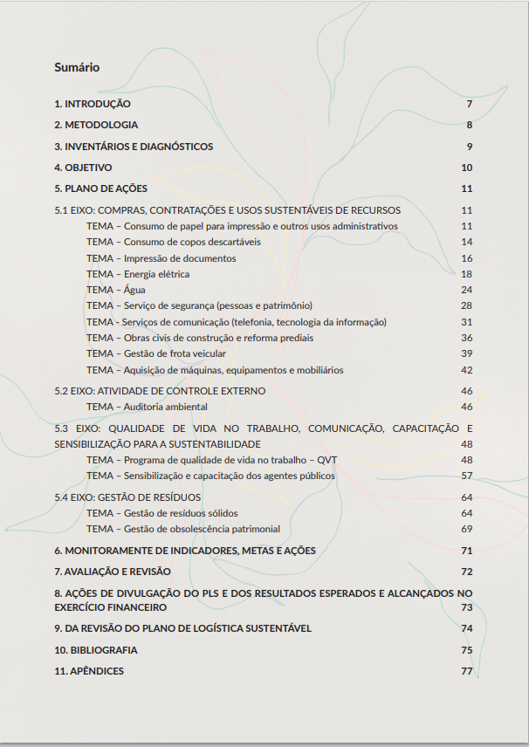

Slide 39
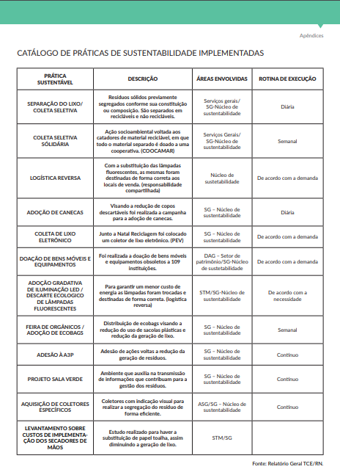

Slide 40
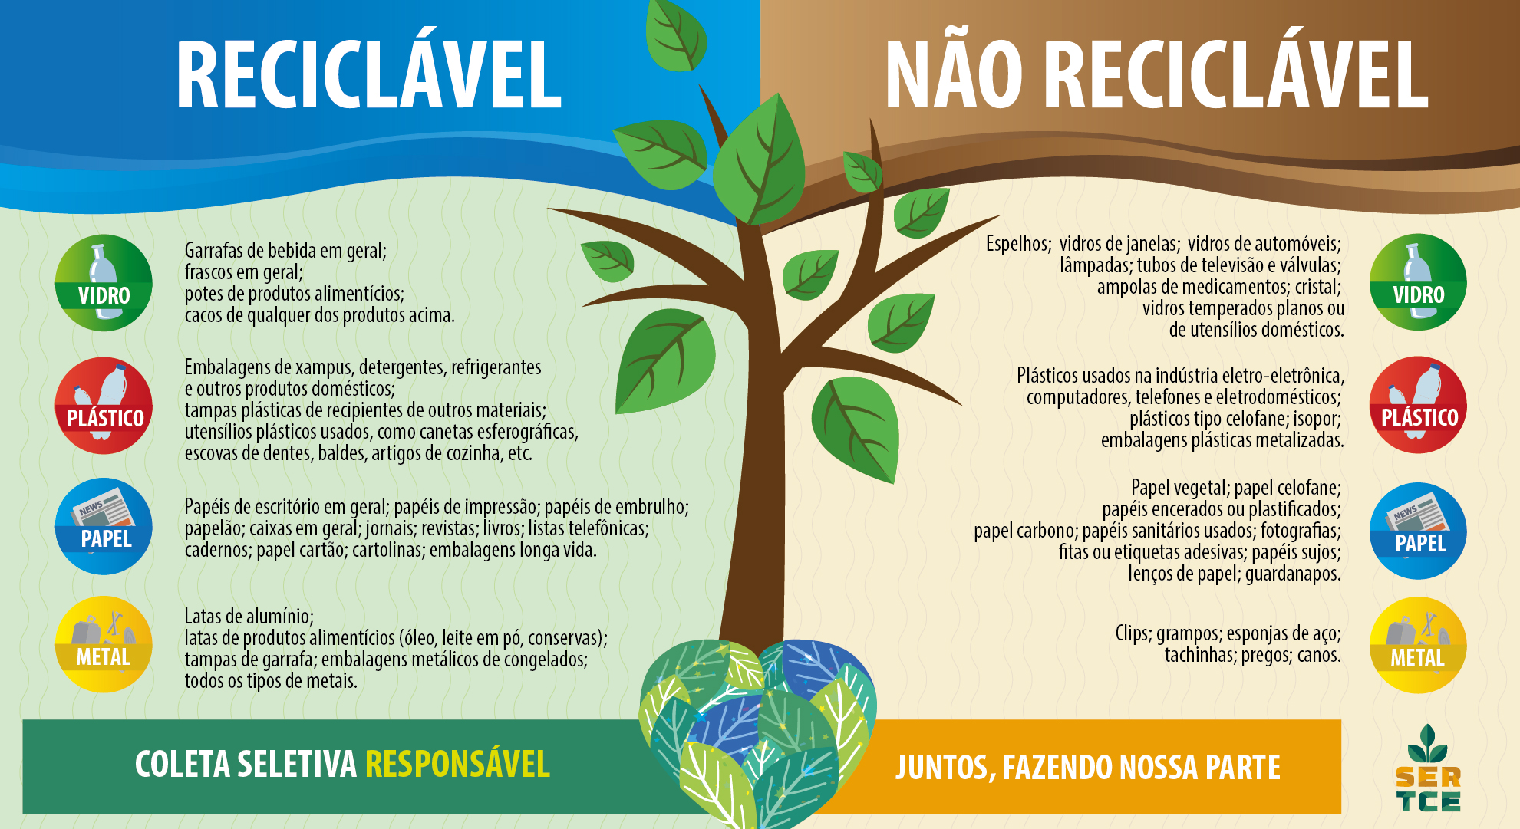

Slide 41
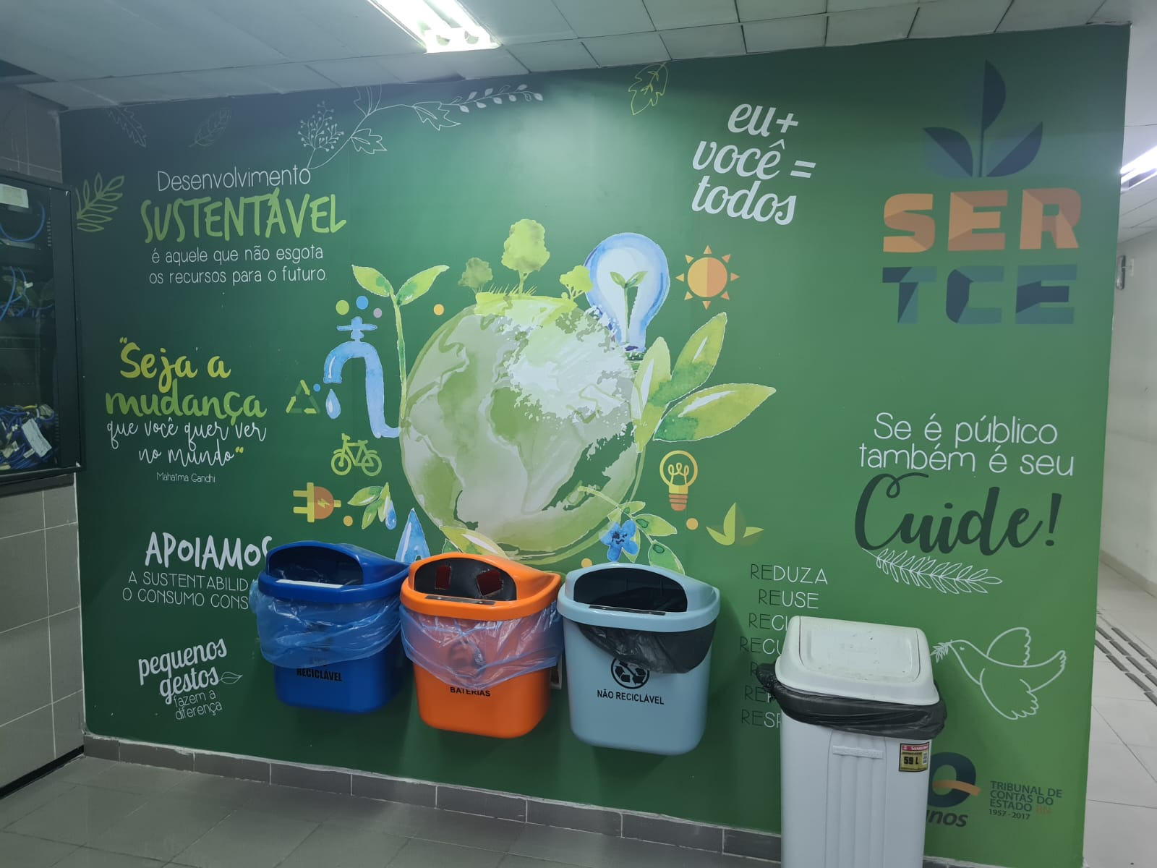
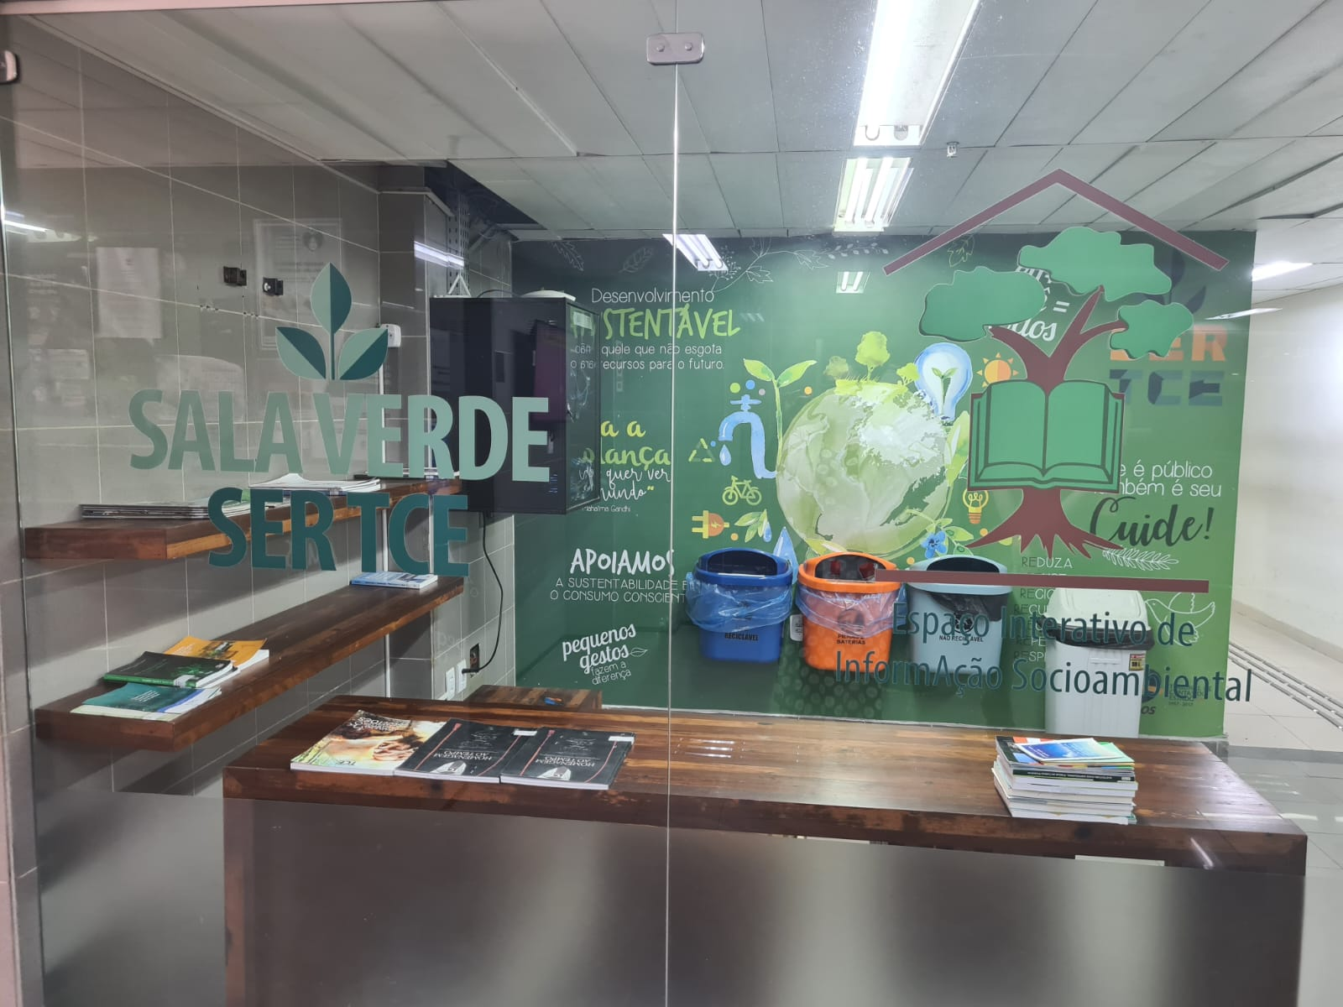
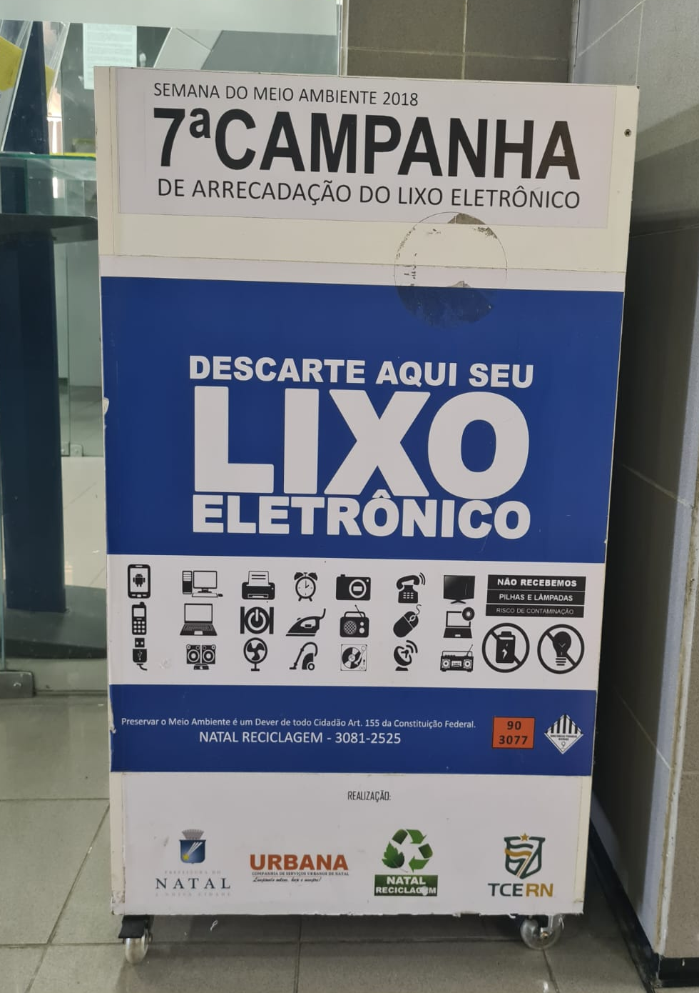

Slide 42
Compra compartilhada sustentável
É a aquisição conjunta de bens e serviços que geram menos impacto ambiental, mais justiça social e eficiência econômica, com ganho de escala, realizada por organizações públicas de diferentes setores ou entre unidades de uma mesma organização pública, visando fomentar a produção e o consumo sustentável no país” (Guia Prático de Licitações Sustentáveis do STJ)

Slide 43
Compra compartilhada sustentável
Algumas VANTAGENS na realização de compra compartilhada:
- Sustentabilidade
- Economia de escala
- Integração de procedimentos
- Otimização dos processos de aquisição de bens
- Padronização de bens adquiridos
- Aumento da eficiência administrativa, por meio da redução do número de licitações e custos operacionais
- Celeridade na contratação

Slide 44
Compra compartilhada sustentável
Algumas variáveis têm dificultado o sucesso pleno dessa medida:
- Estruturas organizacionais diferentes
- A questão orçamentária
- Nível de capacitação dos servidores
- Tempo de reação de cada órgão
- Adaptação de necessidades para viabilizar compartilhamento; e
- Legislação

Slide 45
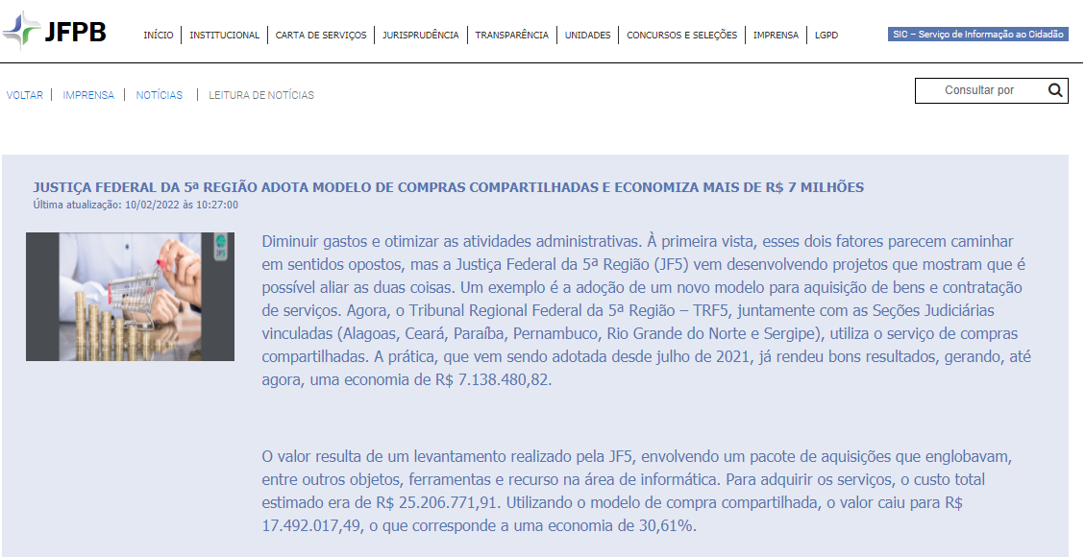
https://www.jfpb.jus.br/index.php/noticias/leitura-de-noticias?/id=16220980

Slide 46
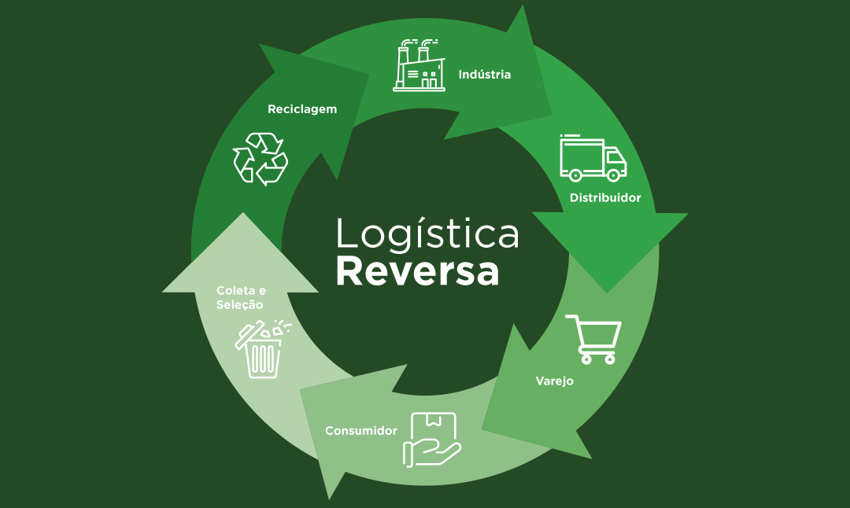
Logística reversa

Slide 47
Logística reversa
Instrumento de desenvolvimento econômico e social caracterizado por um conjunto de ações, procedimentos e meios destinados a viabilizar a coleta e a restituição dos resíduos sólidos ao setor empresarial, para reaproveitamento, em seu ciclo ou em outros ciclos produtivos, ou outra destinação final ambientalmente adequada.
Lei n° 12.306/2010 (Política Nacional de Resíduos Sólidos – PNRS).

Slide 48
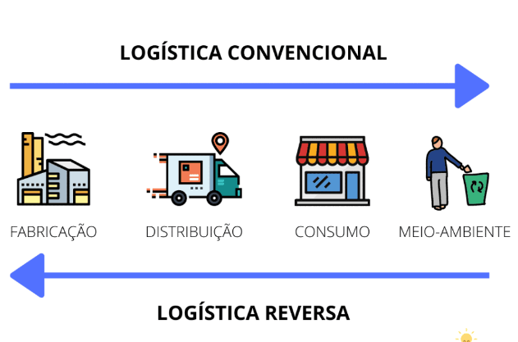
Logística reversa
https://saclogistica.com.br/logistica-reversa/

Slide 49
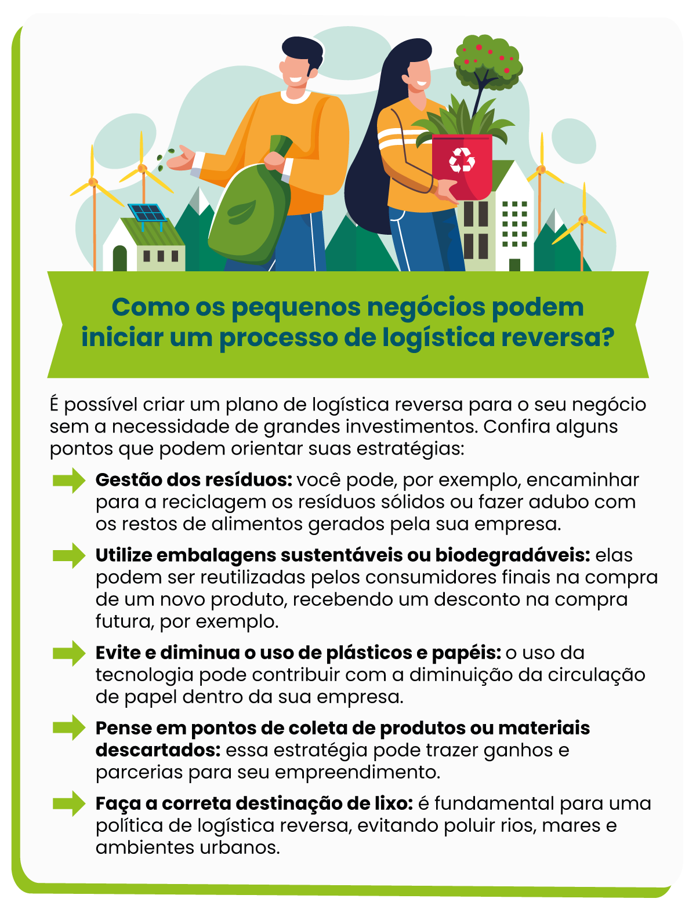
Logística reversa

Slide 50
Logística reversa
A implantação da logística reversa poderá ser feita por regulamento, acordo setorial ou termo de compromisso.
Dentre as VANTAGENS e importância da logística reversa temos:
- Possibilitar o retorno de resíduos sólidos para as empresas de origem;
- Permitir a economia nos processos produtivos das empresas;
- Diminuir o consumo de matérias-primas.

Slide 51
Logística reversa
Os SETORES OBRIGADOS A ESTRUTURAR E IMPLEMENTAR SISTEMAS DE LOGÍSTICA REVERSA, descritos no art. 33da PNRS, são os fabricantes, importadores, distribuidores e comerciantes de:
- Agrotóxicos e seus resíduos e embalagens;
- Pilhas e baterias; pneus;
- Óleos lubrificantes, seus resíduos e embalagens;
- Lâmpadas fluorescentes, de vapor de sódio e mercúrio e de luz mista;
- Produtos eletrônicos e seus componentes.

Slide 52
Logística reversa
Recentemente foi publicado o Decreto 10.936/2022
Capítulo III – Logística Reversa
Seção I - instituiu o Programa Nacional de Logística Reversa a ser coordenado pelo Ministério do Meio Ambiente (MMA)

Slide 53
Requisitos de sustentabilidade
Decreto 7.746/2012
Regulamenta o art. 3º da Lei nº 8.666, de 21 de junho de 1993, para estabelecer critérios e práticas para a promoção do desenvolvimento nacional sustentável nas contratações realizadas pela administração pública federal direta, autárquica e fundacional e pelas empresas estatais dependentes, e institui a Comissão Interministerial de Sustentabilidade na Administração Pública – CISAP
Art. 2º Na aquisição de bens e na contratação de serviços e obras, a administração pública federal direta, autárquica e fundacional e as empresas estatais dependentes adotarão critérios e práticas sustentáveis nos instrumentos convocatórios, observado o disposto neste Decreto.

Slide 54
Requisitos de sustentabilidade
Parágrafo Único. A adequação da especificação do objeto da contratação e das obrigações da contratada aos critérios e às práticas de sustentabilidade será justificada nos autos, resguardado o caráter competitivo do certame.
Art.3º Os critérios e as práticas de sustentabilidade de que trata o art. 2º serão publicados como especificação técnica do objeto, obrigação da contratada ou requisito previsto em lei especial, de acordo com o disposto no inciso IV do caput do art. 30 da Lei nº
8.666, de 1993.

Slide 55
Requisitos de sustentabilidade
Art. 4º - Para os fins do disposto no art. 2º, são considerados critérios e práticas sustentáveis, entre outras:
I - baixo impacto sobre recursos naturais como flora, fauna, ar, solo
e água
II - preferência para materiais, tecnologias e matérias-primas de
origem local
III - maior eficiência na utilização de recursos naturais como água
e energia
madeireiros originários de manejo florestal sustentável ou de
reflorestamento

Slide 56
Requisitos de sustentabilidade
Art. 4º - Para os fins do disposto no art. 2º, são considerados critérios e práticas sustentáveis, entre outras:
(...)
IV - maior geração de empregos, preferencialmente com mão de obra local
V - maior vida útil e menor custo de manutenção do bem e da obra
VI - uso de inovações que reduzam a pressão sobre recursos naturais
(...)

Slide 57
Requisitos de sustentabilidade
Art. 4º - Para os fins do disposto no art. 2º, são considerados critérios e práticas sustentáveis, entre outras:
(...)
VII - origem sustentável dos recursos naturais utilizados nos bens, nos serviços e nas obras
VIII - utilização de produtos florestais madeireiros e não madeireiros originários de manejo florestal sustentável ou de
reflorestamento.

Slide 58
Requisitos de sustentabilidade
Art. 8º A comprovação das exigências contidas no instrumento convocatório poderá ser feita mediante certificação emitida por instituição pública oficial ou instituição credenciada, ou por qualquer outro meio definido no instrumento convocatório.
§ 1º Em caso de inexistência da certificação referida no caput, o instrumento convocatório estabelecerá que, após a seleção da proposta e antes da adjudicação do objeto, o contratante poderá realizar diligências para verificar a adequação do bem ou serviço às exigências do instrumento convocatório.
§ 2º Caso o bem ou serviço seja considerado inadequado em relação às exigências do instrumento convocatório, o contratante deverá apresentar razões técnicas, assegurado o direito de manifestação do licitante vencedor.

Slide 59
Requisitos de sustentabilidade
Art. 5º A administração pública federal direta, autárquica e fundacional e as empresas estatais dependentes poderão exigir no instrumento convocatório para a aquisição de bens que estes sejam constituídos por material reciclado, atóxico ou biodegradável, entre outros critérios de sustentabilidade.

Slide 60
Requisitos de sustentabilidade
Art. 6º As especificações e demais exigências do projeto básico ou executivo para contratação de obras e serviços de engenharia devem ser elaboradas, nos termos do art. 12 da Lei nº 8.666, de 1993, de modo a proporcionar a economia da manutenção e operacionalização da edificação e a redução do consumo de energia e água, por meio de tecnologias, práticas e materiais que
reduzam o impacto ambiental.

Slide 61
Requisitos de sustentabilidade
Art. 7º O instrumento convocatório poderá prever que o contratado adote práticas de sustentabilidade na execução dos serviços contratados e critérios de sustentabilidade no fornecimento dos bens.

Slide 62
Requisitos de sustentabilidade
- Com a edição da Lei 14.133/2021, ficou clara a importância dada à questão da sustentabilidade.
- O desenvolvimento nacional sustentável passou a ser um princípio (art. 5º) e, ao longo de todo o seu texto, a nova lei apresenta vários dispositivos (23 para ser exato) tutelando o meio ambiente e buscando o desenvolvimento nacional sustentável.

Slide 63
Requisitos de sustentabilidade no ETP, TR e Edital
Alguns exemplos de REQUISITOS SOCIAIS E ECONÔMICOS:
- Condições de trabalho da mão de obra nas empresas contratadas devem atender às normas regulamentadoras expedidas pelo Ministério do Trabalho e Emprego (MTE) quanto à Segurança e Medicina do Trabalho (Portaria nº 3214/1978 – Nº 1 a 35);
-Aplicação da Lei Complementar nº 147/2014, que alterou a Lei complementar 123/2006, valorizando empresas locais e ME/EPP, preferência por 10% de empresas locais e regionais;

Slide 64
Requisitos de sustentabilidade no ETP, TR e Edital
- Aplicação do Decreto 8.538/2015 – Tratamento favorecido, diferenciado e simplificado para ME/EPP;
- Declaração de que não explora trabalho infantil;
- Declaração de que não há condição análoga à de escravo;
- Destinação de percentual de vagas para reabilitados e portadores de deficiência (Lei 8.213/1991).

Slide 65
Requisitos de sustentabilidade no ETP, TR e Eital
- Declaração periódica de capacitação quanto à Saúde, Segurança e Medicina do Trabalho e Responsabilidade Socioambiental (economia de água e energia, gestão de resíduos);
-Fornecimento de Equipamento de Proteção Individual (EPI) e Equipamento de Proteção Coletiva (EPC) na forma da NR 6 do MTE;
- Aspectos ergonômicos e de acessibilidade para aquisição de mobiliário de acordo com a ABNT;
- acessibilidade para prédios públicos (Lei nº 10.098/2000 e Decreto nº 5.296/2004);

Slide 66
Requisitos de sustentabilidade no ETP, TR e Edital
Alguns exemplos de REQUISITOS AMBIENTAIS:
- Bens constituídos por material reciclado, atóxico e biodegradável, conforme ABNT NBR 15448-1 e 15448-2;
- Papel, mobiliário e outros produtos oriundos de madeira (Certificação CERFLOR do InMetro ou FSC, Reciclados);
- Amostra com relatório/laudo laboratório acreditado pelo InMetro;

Slide 67
Requisitos de sustentabilidade no ETP, TR e Edital
- Bens acondicionados em embalagem individual, com menor volume, feita de materiais recicláveis, de forma a garantir a máxima proteção durante o transporte e o armazenamento;
- Possibilidade avaliação do ciclo de vida do produto;
- Uniforme de colaboradores produzidos com material reciclado/pet;
- Cláusula da Logística Reversa

Slide 68
Requisitos de sustentabilidade no ETP, TR e Edital
ETP – solução sustentável
Inovações tecnológicas;
Novos materiais e padrões;
A existência de normas técnicas pertinentes ao objeto;
Quantas e quais empresas já estão aptas a fornecer o bem ou serviço
De que forma se dará a comprovação do atendimento aos requisitos ambientais pretendidos (Certificações, laudos, amostras, diligências, etc.).

Slide 69
Requisitos de sustentabilidade no ETP, TR e Edital
ETP – solução sustentável
É importante, também, realizar pesquisa em outros órgãos públicos, a fim de certificar-se da viabilidade de realização de licitação sustentável para o objeto pretendido.
Caso não seja possível a adoção de critérios de sustentabilidade, deverão ser expostas as justificativas, demonstrando essa impossibilidade com base na pesquisa de mercado e/ou na própria natureza do objeto.

Slide 70
Requisitos de sustentabilidade no ETP, TR e Edital
TERMO DE REFERÊNCIA
Especificação técnica do objeto segundo critérios de sustentabilidade (sem frustar o caráter competitivo)
OBRIGAÇÕES DA CONTRATADA
Permanecer durante toda a fase de execução contratual

Slide 71
Requisitos de sustentabilidade no ETP, TR e Edital
ORIENTAÇÕES PARA REALIZAÇÃO DAS CONTRATAÇÕES SUSTENTÁVEIS
Algumas ferramentas são fundamentais para a implementação das contratações sustentáveis:
- Realizar planejamento adequado das contratações;
- Conhecer melhor o mercado;
- Determinar critérios de sustentabilidade mais sistêmicos nos editais;
- Realizar avaliação do ciclo de vida (ACV);
- Melhorar de forma continuada as especificações dos bens e serviços;
- Otimizar os processos de contratações compartilhadas sustentáveis.

Slide 72
Requisitos de sustentabilidade no ETP, TR e Edital
ONDE ENCONTRAR CRITÉRIOS DE SUSTENTABILIDADE
- Legislações específicas;
- Resoluções, Normas do Conama (Conselho Nacional do Meio Ambiente), Ibama (Instituto Brasileiro do Meio Ambiente), ABNT (Associação Brasileira de Normas Técnicas) e Inmetro (Instituto Nacional de Metrologia, Qualidade e Tecnologia);
- Sistema de Catalogação de Material (Catmat) do Ministério do Planejamento, Desenvolvimento e Gestão, disponível no portal Comprasnet.

Slide 73
Requisitos de sustentabilidade no ETP, TR e Edital
9.5 dar ciência à ...... de que:
9.5.1. de acordo com a jurisprudência desta Corte, a exigência de apresentação do certificado EPEAT na categoria Gold, sem permissão de comprovação, por outros meios, de atendimento aos critérios pretendidos pela Administração, constitui restrição indevida ao caráter competitivo da licitação e fere o princípio da isonomia, por se tratar de certificação excessivamente rigorosa que, por ser emitida somente nos Estados Unidos da América, privilegia as empresas que atuam no mercado americano.(g.n.) Acórdão n º 1929/2013–TCU-Plenário
Verifica-se que a exigência de certificados, laudos e selos deve ser analisada com cautela, observando-se se a existência de certificação ambiental por parte das empresas é situação predominante no mercado, a fim de garantir a isonomia na licitação. A exigência deve, também, ser acompanhada de justificativa fundamentada.

Slide 74
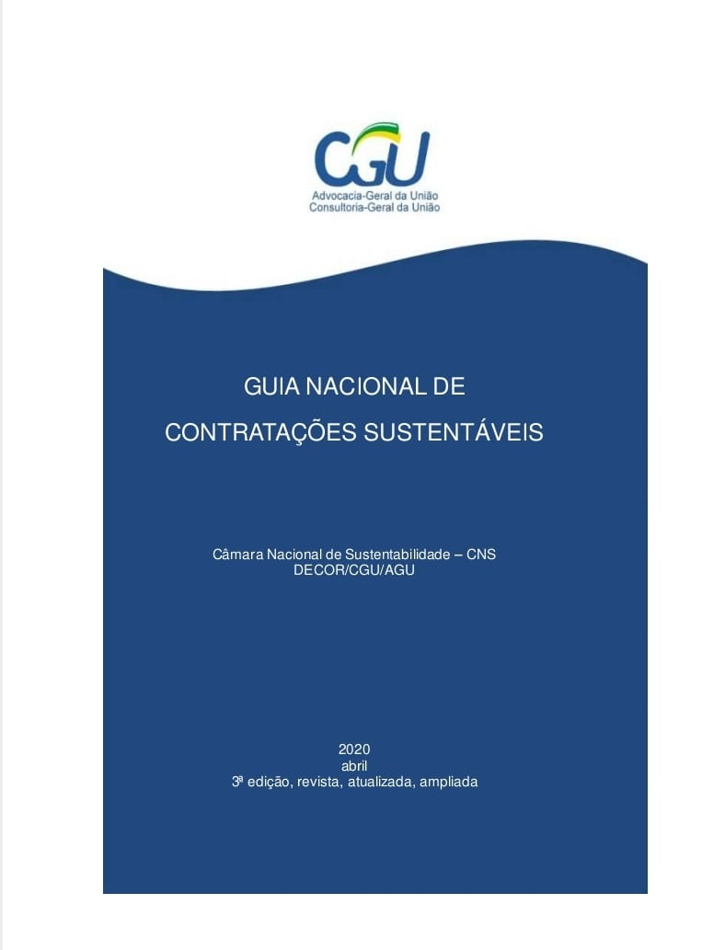
Requisitos de sustentabilidade no ETP, TR e Edital

Slide 75
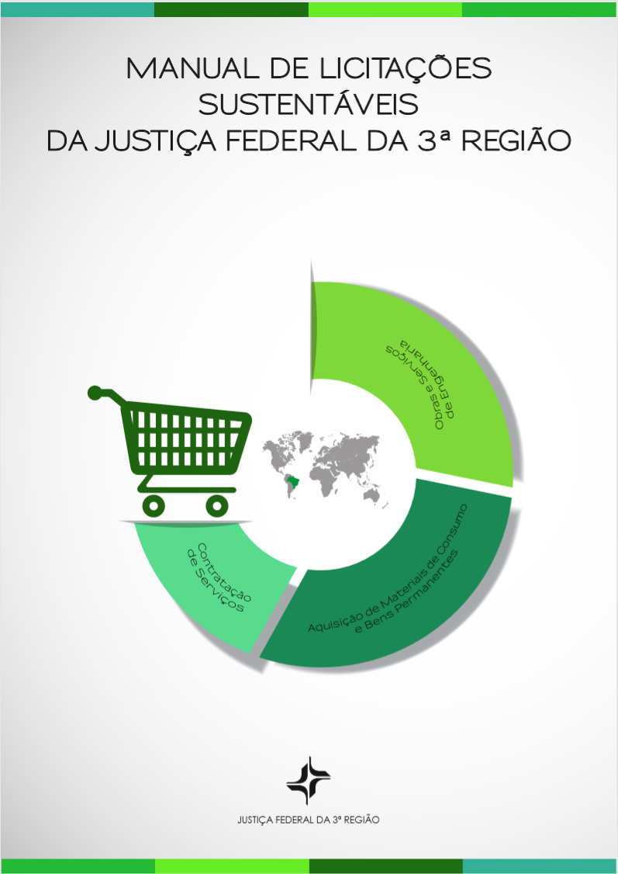
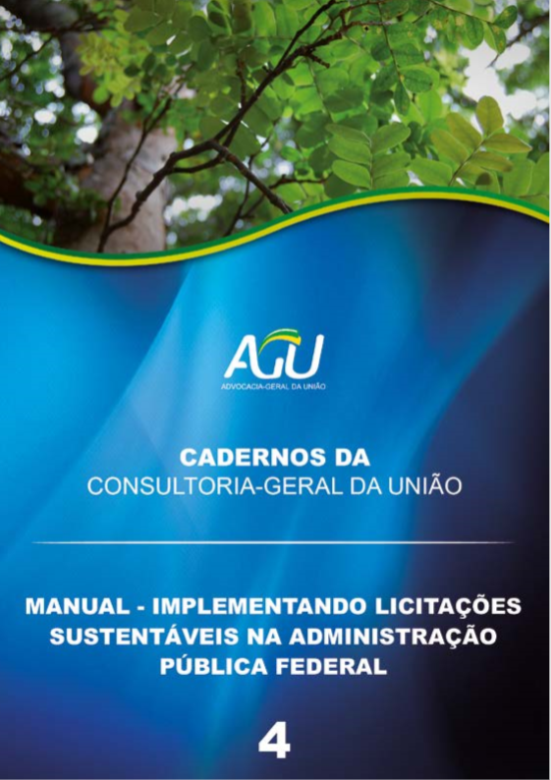

Slide 76
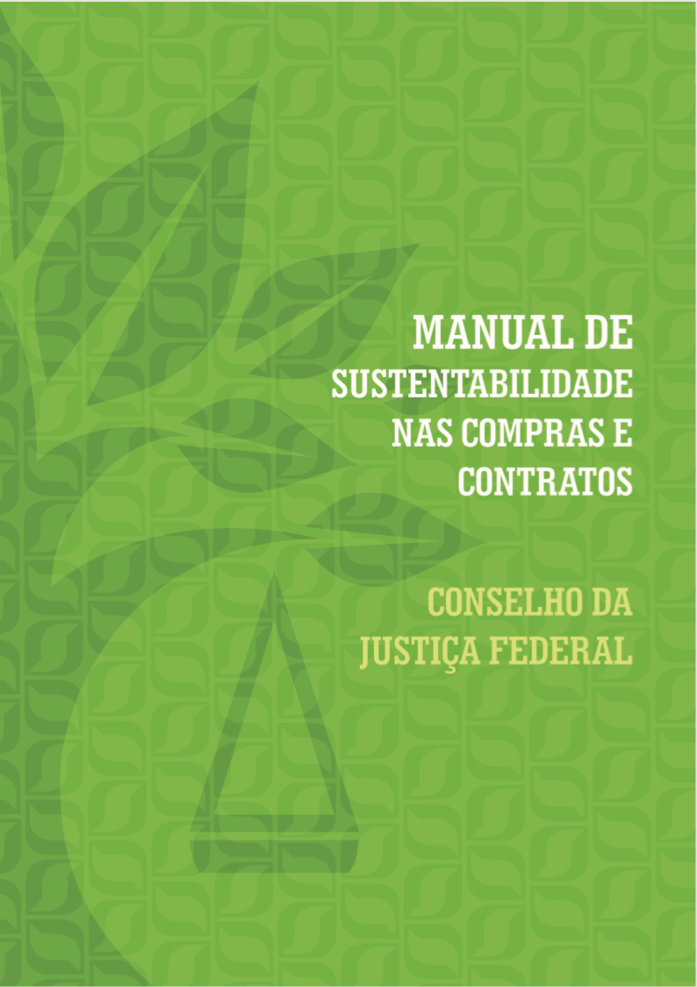
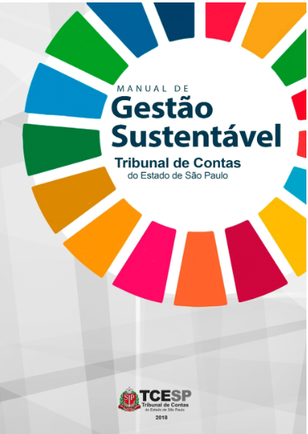

Slide 77
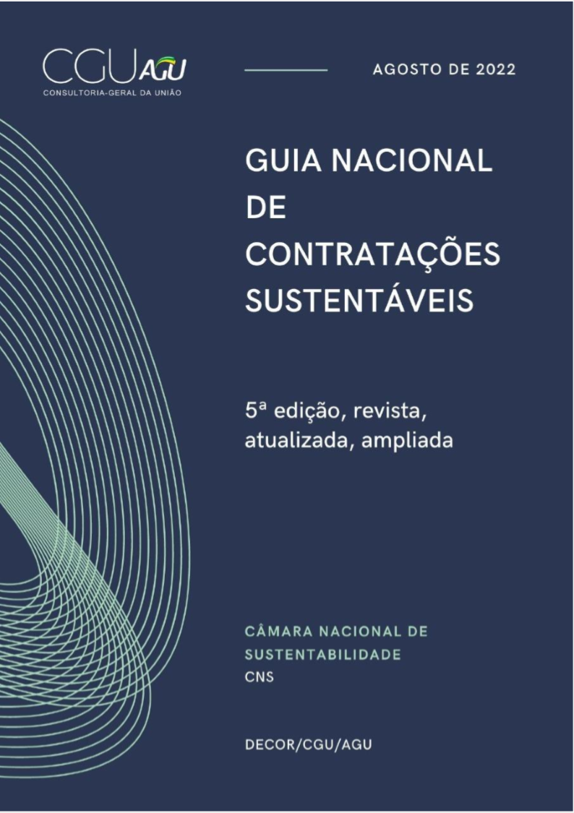

Slide 78
Obrigada!

